Slide 1
Termelői csoportok támogatása a Vidékfejlesztési Programban és a KAP Stratégiai Tervben
Polai László
Osztályvezető
Fejlesztéspolitikai Főosztály
Agrárminisztérium
Hangya Szövetkezetek Együttműködése konferencia
Budapest, 2022. december 9.

Slide 2
Eredmények és tanulságok a Vidékfejlesztési Program kapcsán

Slide 3
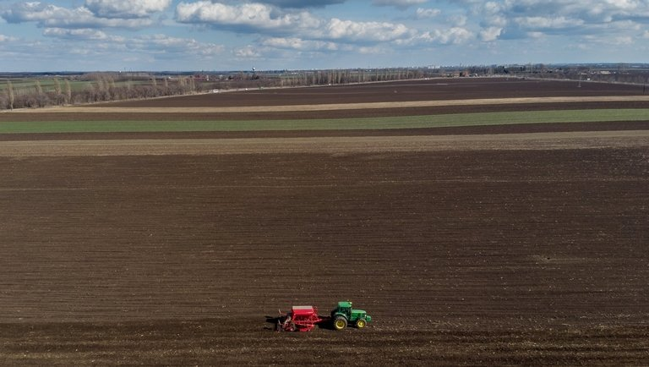
Termelői csoportok és szervezetek létrehozása – 2017. évi felhívás Támogatott kérelmek száma: 81 db Forráslekötés: 10,95 Mrd Ft
Kifizetési kérelem beadás éve | Beadott kérelmek száma | Kifizetett kérelmek száma | Kifizetett összeg (Ft) | Elutasított kérelmek száma | Visszavont kérelmek száma | Folyamatban kérelmek száma
2017 | 78 | 53 | 1 427 243 829 | 17 | 3 | 5
2018 | 87 | 67 | 1 733 230 976 | 13 | 2 | 5
2019 | 86 | 70 | 2 059 728 905 | 9 | 1 | 5
2020 | 85 | 73 | 2 139 302 410 | 5 | 0 | 7
2021 | 63 | 46 | 1 401 221 355 | 3 | 0 | 14

Slide 4
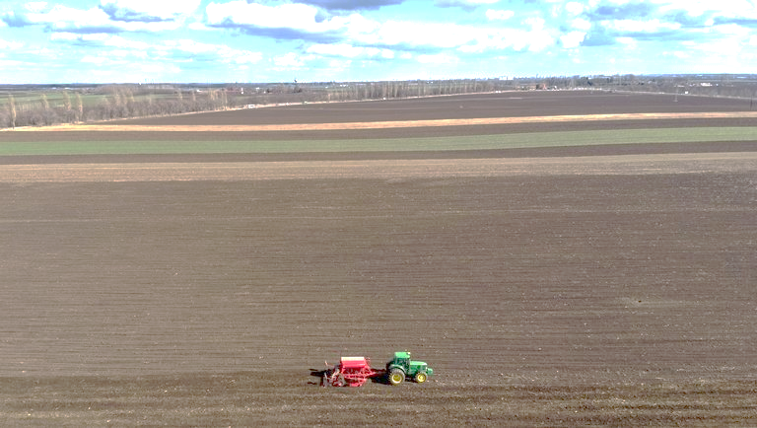
Termelői csoportok és szervezetek létrehozása – 2020. évi felhívás Támogatott kérelmek szám: 11 db Forráslekötés: 1,86 Mrd Ft
Kifizetési kérelem beadás éve | Beadott kérelmek száma | Kifizetett kérelmek száma | Kifizetett összeg (Ft) | Elutasított kérelmek száma | Visszavont kérelmek száma | Folyamatban kérelmek száma
2020 | 11 | 11 | 291 272 551 | 0 | 0 | 0
2021 | 12 | 7 | 227 899 679 | 0 | 0 | 5

Slide 5
Gyakori hibák – Kifizető ügynökségi tapasztalatok
TK elutasítás okai:
A termelői csoport tagok legalább 90 %-a korábban más termelői csoportnak is tagja volt.
A termelői csoport egy 2014. január 1. előtt megalakult termelői csoport átalakulásával, egyesülésével vagy szétválásával jött létre.
A támogatást igénylő nem nyilatkozott a támogatási kérelemben arról, hogy átlátható szervezetnek minősül.
A támogatási kérelem nem érte el a támogathatósághoz szükséges minimum pontszámot.
TK hiánypótlások okai:
Az euróban megadott maximálisan igényelhető támogatási összeg ellentmondásban van a támogathatósági időszakkal, vagy a termelői csoport éves beszámolójában/beszámolóiban szereplő értékesítés nettó árbevételével.
A termelői csoport rendelkezésére álló számviteli törvény szerinti éves beszámoló(k) aláírásra jogosult által oldalanként aláírással hitelesített másolatát/másolatait nem csatolták a kérelemhez.
Vezető tisztségviselők tekintetében az átláthatóság (vezető tisztségviselők tulajdoni hányada/részesedés mértéke) és a tagsági kapcsolat (a vezető tisztségviselőt melyik jogi személy tagja jelölte ki) sokszor nem volt megállapítható.
Notes:
átlagosan 1 évig terjed az ügyintézés
Az ügyintézés során a kérelem beérkezését követően adminisztratív ellenőrzés alatt a kérelem kapcsán felmerült hiányosságok, és tényállás tisztázása érdekében hiánypótlás kerül kiküldésre, majd ezek kiértékelését követően amennyiben a kérelem lezárását semmi se hátráltatja lezárásra, kifizetésre kerül
A kifizetési kérelmek hiányosan kerülnek benyújtásra melyek akár több körös hiánypótláshoz vezethetnek (kifejezetten a támogatási kérelemben tett vállalások teljesítéseiknek igazolása esetében, illetve nem megfelelő bizonylati alapsokaság kerül benyújtásra)
A tényállások tisztázása érdekében bizonyos esetekben szükségesek külső szervek megkeresései, adatbekérései
Az adminisztratív ellenőrzésen megállapított tényálláshoz képest a helyszíni ellenőrzés során fellelt eltérések – főként bizonylatok szintjén

Slide 6
Kifizetési kérelmek elutasításának, hiánypótlásának okai
Kifizetési kérelem benyújtását megelőző évről szóló, a számviteli törvény szerinti éves beszámoló és az elismerési rendelet 6. § (2) bekezdés db) pontja szerinti főkönyvi kivonat aláírásra jogosult által oldalanként aláírással hitelesített másolatát nem nyújtják be a kérelemhez mellékelve, hiánypótlásra való felszólítás került kiküldésre, a csatolt dokumentumok nem kerülnek oldalanként aláírással hitelesítve → elutasításhoz vezet.
Korábban közös értékesítést teljes naptári évben már bonyolító termelői csoportnak független könyvvizsgálói igazolással kell alátámasztania, hogy a tagjainak pénzügyileg rendezett terméke továbbértékesítésre került a termelői csoporton keresztül és csak az ebből keletkezett termelési értéke került feltüntetésre a támogatási összegszámítás alapjaként – ezen könyvvizsgálói igazolás nem kerül csatolásra a kifizetési kérelemhez, mely szintén hiánypótláshoz vezet. Ha hiánypótlást követően sem csatolják a könyvvizsgálói igazolást szintén elutasításhoz vezet. Elutasító ok továbbá ha a könyvvizsgálói igazolás nem igazolja hogy a termelői csoport tagjainak pénzügyileg rendezett terméke továbbértékesítésre került a termelői csoporton keresztül és csak az ebből keletkezett termelési értéke került feltüntetésre a támogatási összegszámítás alapjaként.
Gyakori hiánypótló ok, hogy a termelői csoportok nem csatolják a támogatási kérelemben tett vállalások teljesítésének igazolásul szolgáló dokumentumokat pl: tagok részére megtartott évente legalább egyszeri képzés jelenléti ívét, vagy a vállalt alkalmazott folyamatos foglalkoztatását, ha hiánypótlás után sem igazolja ezeket a vállalásokat, akkor az 1. melléklet szerinti jogkövetkezmény alkalmazandó.
Ha a kérelem benyújtásakor megadott bizonylati alapsokaság tartalmaz olyan bizonylatot, mely a termelői csoport egy tagjának került továbbértékesítésre szintén hiánypótláshoz vezet.

Slide 7
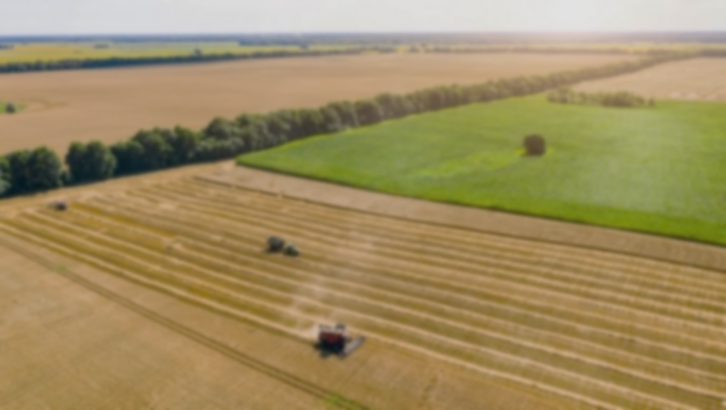
Beruházási támogatások (2016-) +10% támogatási intenzitással
Termelői együttműködések támogatott projektjei: 134 db - 34,6 Mrd Ft
 | Támogatott kérelmek száma | Köt. vállalás (Mrd Ft) | Átlagos támogatási összeg (millió Ft)
Állattartó telepek | 17 | 3,4 | 200
Energiahatékonyság javítása | 3 | 1,44 | 480
Kertészet | 35 | 10,2 | 291,5
Szárítók, tárolók | 18 | 2,5 | 140,3
Mg. digitális átállás | 20 | 1,65 | 83
Élelmiszeripar-borászat | 14 | 2,6 | 187
Vízgazdálkodás (ÖNTÖK) | 26 | 12,76 | 491
Takarmány feldolgozás | 1 | 0,052

Slide 8
Támogatási kérelmek ügyintézése során elutasítási okok:
Az IH a támogatási kérelmet elutasítja:
Ha a támogatást igénylő a nem hiánypótoltatható jogosultsági szempontoknak nem felelt meg, vagy a hiánypótlást hibásan, hiányosan vagy határidőn belül nem nyújtja be és ezért a támogatási kérelme nem felel meg a jogosultsági szempontoknak (a vonatkozó Korm. rendelet 60. § (4) bekezdése alapján).
Ha a támogatást igénylő nem nyilatkozott a Felhívás 4.1. fejezet szerinti alapjogosultsági kritériumokról, arról, hogy a jogosultsági feltételeket önmagában vagy tagjain keresztül teljesíti, és nem nyújtott be azzal kapcsolatos igazoló dokumentumokat (pl.: független könyvvizsgálói igazolást).
Nem került benyújtásra megfelelő hozzájáruló nyilatkozat, illetve használatot biztosító szerződés a projekt megvalósítási helyének tekintetében.
Három árajánlat hiánypótlási felszólítást követően sem kerül benyújtásra.
Építési tétel kapcsán nem került benyújtásra az építésügyi hatóság nyilatkozata arra vonatkozóan, hogy nem építési engedélyköteles az adott tevékenység.
A tartalmi értékelés során a kérelem vagy az üzleti terv minőségére adható maximum pontszámból nem érte el a támogathatósághoz szükséges minimális pontszámot.
Hiányosan kitöltött üzleti terv.

Slide 9
Támogatási kérelmek ügyintézése során felmerülő hiánypótlási felszólítások okai
Nem kerül benyújtásra független könyvvizsgálói igazolás, hogy a szövetkezet lezárt üzleti évből származó árbevételének legalább 50%-a mezőgazdasági tevékenységből származik.
A támogatási kérelem szerint nem rendelkezik a Kormányhivatal által igazolt mezőgazdasági területtel, azonban mégis benyújtotta a kapcsolódó mellékletet üresen, amin szintén nem igazolt a mellékletben szereplő hasznosítások egyike sem (a felhívás szerint ilyen esetben csak nyilatkozat szükséges).
Többletpontért nyilatkozott az ügyfél, hogy a keletkező melléktermék (szalma, zöldhulladék, nyesedék) felhasználása kapcsán megtörtént a melléktermék talajba dolgozása, de a felhívás szerinti igazoló gazdálkodási napló másolata nem került benyújtásra.
Az árajánlatokról és a kizárólagos forgalmazói nyilatkozatról hiányzik az ajánlat adó aláírása és bélyegzője,
Többletpontért nyilatkozott a támogatást igénylő, hogy alkalmazottja bizonyos felsőfokú szakirányú végzettséggel rendelkezik, de nem került benyújtásra az igazoló okirat másolata, és a foglalkoztatását igazoló munkaszerződés.
A projektek előrehaladása, a tervezett mérföldkövek meghatározása nem megfelelő, például a megkezdés időpontja egybeesik az első mérföldkő elérésével. A támogatási kérelemben úgy nyilatkozik az ügyfél, hogy egyszeri elszámolást választ, mégis több mérföldkövet ad meg vagy az egyetlen mérföldkő dátuma nem egyezik meg a projekt megvalósításának tervezett fizikai befejezésével (egyszeri elszámolás esetén egyetlen, a projekt fizikai befejezéséhez kapcsolódó mérföldkő tervezése szükséges),

Slide 10
Támogatási kérelmek ügyintézése során felmerülő hiánypótlási felszólítások okai
Többletpontért nyilatkozik a kérelmező, hogy üzemének energiaszükségletét legalább részben megújuló energiaforrás hasznosításával működő technológia biztosítja, de semmilyen alátámasztó dokumentumot (pl.: napelemmel betermelt energiára vonatkozó elszámoló számla) nem nyújt be.
Napelem esetében nem kerül csatolásra az építészeti- műszaki tervdokumentáció (tervek).
Megújuló energiaforrást hasznosító rendszer kérelmezése esetében nem kerül csatolásra szakértői nyilatkozat, miszerint a beszerzésre tervezett technológia megfelel a megújuló energiát termelő berendezések és rendszerek beszerzéséhez és működtetéséhez nyújtott támogatások igénybevételének műszaki követelményeiről szóló 55/2016. (XII. 21.) NFM rendeletben foglalt előírásoknak.
Kifizetési kérelmek:
eredeti dokumentum kerüljön szkennelésre és csatolásra,
az elektronikusan kiállított és hitelesített, elektronikus aláírással ellátott dokumentum az eredeti pdf formátumban kerüljön benyújtásra,
gépek esetében átadás-átvételi, és üzembe helyezési jegyzőkönyv megléte szükséges,
a záró kifizetési igénylések során minden esetben be kell nyújtani a tartalmi értékelési szempontokhoz kapcsolódóan tett, esedékes vállalások teljesítését igazoló dokumentumokat stb.

Slide 11
A KAP Stratégiai Terv termelői közösségeket érintő beavatkozásai

Slide 12
KAP Stratégiai Terv
Az Európai Bizottság 2022. november 7-én elfogadta!
A kétéves átmeneti időszakot követően 2023. január 1-jén lép működésbe, a vidékfejlesztési (II. pillér) és közvetlen támogatásokat (I. pillér) egy közös tervdokumentumban foglalja össze.
Teljes forráskerete 5 376 Mrd Ft, 2485 milliárd forint közvetlen és ágazati agrártámogatás, valamint 2891 milliárd forint vidékfejlesztési forrás felhasználási feltételeit tartalmazza.
A közvetlen és ágazati támogatások tisztán uniós forrásból származnak, a vidékfejlesztési forrásokból pedig 597 milliárd forint uniós és 2294 milliárd forint nemzeti forrásból származik.

Slide 13
Új KAP Stratégiai Terv beavatkozás típusai (2023-2027)
Vidékfejlesztés II. pillér
- Agrár-környezetgazdálkodás (AKG)
- Ökogazdálkodás
- Natura 2000 kompenzáció
- Erdészeti intézkedések
- Alap jövedelem támogatás (BISS)
- Agro-ökológiai Alapprogram (AÖP)
- Fiatal gazdák támogatása
- Kisgazdaságok egyszerűsített támogatása
- Termeléshez kötött támogatások
- Redisztributív kifizetés
Közvetlen támogatás I. pillér
- Beruházások
- Együttműködés
- Kockázatkezelés
- Fiatal gazdák támogatása
- Tudásátadás és információcsere
Ágazati programok (méhészet, zöldség-gyümölcs, szőlő-bor)

Slide 14
Új KAP II. pillér: támogatási alapelvek
A pénzügyi megalapozottság növelése, költséghatékonyság, hozzáadott érték növelés.
A termékpálya szemlélet érvényesítése, a tartós ellátási lánc kapcsolattal rendelkezők. Kiemelt szándék a termelői együttműködések közös fejlesztéseinek.
A pályázatokban költségnövekmény és ahol lehet egyszerűsített kiválasztás, egységköltség alapú támogatás alkalmazása.
A jelenlegihez hasonlító pályázati felhívások, erőteljesebb zöld elvárásokkal.
Legalább 10.000 euró standard termelési értékű minimális üzemméret (most 6.000).
Előző évi árbevétel min. 40%-a mezőgazdasági tevékenységből (most 50%).
Támogatás mértéke: max. 15 millió EUR/projekt. Kis és nagy méretű felhívások külön.
A támogatás intenzitás alapesetben 50% és maximum 65%, fiatal mezőgazdasági termelő +15%, termelői együttműködés +10% Új elemek: gazdaságátadás + 15%, ökológiai gazdálkodás +10%, 5% kezességvállalás. Kivéve nem termelő beruházásokat, azoknál 80%.

Slide 15
Együttműködés alapú támogatások
Általános célkitűzés
Az agrárium és a helyi közösségek tagjainak ösztönzése a
közös cselekvésre.
A magyar gazdálkodókban az együttműködésre való készség szintje rendkívül alacsony.
Az együttműködések támogatása azért szükséges, mert termelői összefogás hiányában a termelők alkupozíciója az ellátási láncban gyenge marad.
Újdonság:
Uniós jogszabály alapján kizárólag
új együttműködések, vagy
meglévő együttműködések
új tevékenységei támogathatóak.

Slide 16
13,4 Mrd Ft
RD44_R03_POG_77 – Termelői csoportok támogatása
A termelői csoportok és termelői szervezetek megalakulásának és működésének ösztönzése.
Kizárólag elismeréssel rendelkező termelői csoportok és az 1308/2013/EU rendelet 154. cikke szerint elismert termelői szervezetek támogathatóak.
Már létező termelői csoportok számára akkor nyújtható támogatás, ha új tevékenységet kezdenek, ami megfelel a 1308/2013/EU rendelet 152. cikk (1) b) pontjának.
Külön kiválasztási szempontokat nem alkalmazunk ennél a beavatkozásnál: az együttműködések elismerése önmagában garantálja a megfelelő kiválasztást.

Slide 17
RD44_R03_POG_77 – Termelői csoportok támogatása
13,4 Mrd Ft
A támogatás formája vissza nem térítendő egyösszegű átalány, amely a kötelezettségvállalási időszak 5 évében nyújtható, degresszív módon.
Új tevékenység végrehajtása esetén a támogatás mértéke az éves értékesített termelési érték 6%-a,
de legfeljebb évente 100.000 EUR szervezetenként.
1. év
Értékesített termelés 10%-a
Max.100.000 EUR
2. év
3. év
Értékesített termelés
8%-a
Max.100.000 EUR
Max.100.000 EUR
Értékesített termelés
9%-a
4. év
Értékesített termelés
7%-a
5. év
Értékesített termelés
6%-a
Max.100.000 EUR
Max.100.000 EUR

Slide 18
Új KAP II. pillér: gazdaságfejlesztési intézkedései
Kormányelvárás volt, hogy a forrás felét legalább gazdaságfejlesztésre költsük: 52% lett.
21 beavatkozással, közel 1500 milliárd forintot terveztünk.
2014-2020 időszakához képest négyszeres forrás növekedés.
Gazdaságfejlesztési intézkedések:
6 mezőgazdasági üzemek fejlesztésével (forrás 26%-a),
2 élelmiszerfeldolgozás fejlesztésével (forrás 17%-a),
8 vállalkozásfejlesztéssel és a generációs megújulás támogatásával (forrás 7%-a),
2 mezőgazdasági vízgazdálkodással (forrás 2%-a) és
3 kockázatkezelési rendszerrel (forrás 1%-a) foglalkozik.
Új intézkedések elsősorban a vállalkozásfejlesztés és generációs megújulás területén:
RD06: Generációs megújulás fiatal mezőgazdasági termelők gazdaságátvevő támogatásával
RD07: Generációs megújulás a gazdaság átadó együttműködés alapú támogatásával
RD08: Generációs megújulás induló vidéki és fiatal erdőgazdálkodó vállalkozók támogatásával
RD09b: Díszkertészeti ágazat kisvállalkozásainak támogatása
Notes:
A fenti számok és arányok a teljes forráskeretre, azaz az uniós és hazai forrásra együtt vonatkoznak. Minden uniós kötelező, csak az uniós forrásra vonatkozó kötelező minimum költési arányt teljesítünk!

Slide 19
RD01a_E01_FRM_73 - Mezőgazdasági üzemek fejlesztése - Beruházások
A mezőgazdasági üzemek versenyképességének, hozzáadott érték termelésének fokozása; új, innovatív termesztési, tenyésztési és termelési technológiák elterjesztésének és fejlesztésének támogatása.
Kiválasztási szempontok esetében előnyben részesíthető(k):
Pl.
Állami elismeréssel rendelkező együttműködés;
Állami elismeréssel rendelkező együttműködésben való részvétel;
Digitalizációt előtérbe helyező fejlesztés;
Integrációhoz kapcsolódó fejlesztés;
Foglalkoztatás;
Üzleti terv minősége;
Notes:
A beavatkozás különösen kiterjed az alábbi tevékenységek támogatására:
-állattartó telepek általános korszerűsítése, beleértve a járványos állatbetegségek állattartó telepeken történő megjelenésének kockázatát csökkentő technológiák beszerzését, új állattartó telepek létesítése,
-kertészeti üzemek általános korszerűsítése, építéssel járó kertészeti technológia kialakítása, kertészeti eszközök beszerzése, ültetvénytelepítés és korszerűsítés, új kertészeti üzemek létesítése,
-terménytárolók, szárítók és tisztítók létesítése és korszerűsítése,
-mezőgazdasági termelők kármegelőző beruházásainak megvalósítása, többek között tavaszi fagykár, esőkár, jégkár elleni védekezést szolgáló technológiák, eszközök beszerzése.

Slide 20
RD01a_E01_FRM_73 - Mezőgazdasági üzemek fejlesztése - Beruházások
A mezőgazdasági termelők tagságával működő szövetkezet esetében a jogosultsági kritériumok:
állami elismeréssel rendelkező együttműködés a meghatározott feltételek igazolása nélkül is mezőgazdasági termelőnek minősül;
egyéb esetben:
a pályázat benyújtását megelőző lezárt üzleti évben az STÉ módszertan alapján mezőgazdasági tevékenységből származó legalább 10.000 euró értékű üzemmérettel kell rendelkeznie és az előző évi árbevételének legalább 40%-a mezőgazdasági tevékenységből kell származnia, vagy
a szövetkezetben részt vevő tagok előző évi árbevételét össze kell számolni, és az összeszámolt árbevétel legalább 40%-a mezőgazdasági tevékenységből kell, hogy származzon, továbbá a szövetkezetben részt vevő tagok legalább 40 %-ának vonatkozásában igazolni kell a legalább 10.000 euró értékű üzemméretettel való rendelkezést.
Támogatás mértéke, összege:
Az egy projektre igényelhető maximális támogatási összeg: 15 millió EUR
Az alaptámogatás a jogosult költségek legfeljebb 50%-a.
Kollektív beruházás esetén 10%-kal megemelt támogatási intenzitás adható az alaptámogatáshoz képest.

Slide 21
RD01c_E01_FRM_73 - Mezőgazdasági üzemek zöld beruházásainak támogatása
Mezőgazdasági üzemek energia önellátásának növelése és az energiafüggőség csökkentése.
Környezetterhelés csökkentése érdekében:
elsősorban épületenergetikai, épületgépészeti és energiaellátást érintő korszerűsítések, felújítások támogatása.
Kiválasztási szempontok esetében előnyben részesíthető(k):
Pl.
Állami elismeréssel rendelkező együttműködésben való részvétel;
A pályázó állami elismeréssel rendelkező együttműködés tagja;
Digitalizációt előtérbe helyező fejlesztés;
Integrációhoz kapcsolódó fejlesztés;

Slide 22
RD01c_E01_FRM_73 - Mezőgazdasági üzemek zöld beruházásainak támogatása
A mezőgazdasági termelők tagságával működő szövetkezet esetében a jogosultsági kritériumok:
állami elismeréssel rendelkező együttműködés a meghatározott feltételek igazolása nélkül is mezőgazdasági termelőnek minősül;
egyéb esetben:
a pályázat benyújtását megelőző lezárt üzleti évben az STÉ módszertan alapján mezőgazdasági tevékenységből származó legalább 10.000 euró értékű üzemmérettel kell rendelkeznie és az előző évi árbevételének legalább 40%-a mezőgazdasági tevékenységből kell származnia, vagy
a szövetkezetben részt vevő tagok előző évi árbevételét össze kell számolni, és az összeszámolt árbevétel legalább 40%-a mezőgazdasági tevékenységből kell, hogy származzon, továbbá a szövetkezetben részt vevő tagok legalább 40 %-ának vonatkozásában igazolni kell a legalább 10.000 euró értékű üzemméretettel való rendelkezést.
Támogatás mértéke, összege:
Az egy projektre igényelhető maximális támogatási összeg: 15 millió EUR
Az alaptámogatás a jogosult költségek minimum 50%-a, de legfeljebb 80%-a.

Slide 23
Első pályázati felhívások megjelenésnek terve
A új agrártámogatási feltételek először a 2023. évi április elejétől június elejéig tartó egységes kérelem benyújtásánál kerülnek érvényesítésre a KAP első pillérében lévő terület- és állatlétszám alapú közvetlen támogatások esetében.
A vidékfejlesztési támogatások esetében 2023 és 2025 között három olyan év várható, amikor a VP és a KAP Stratégiai Terv párhuzamosan működik egymás mellett.
A Vidékfejlesztési Program néhány kiírása még pályázható, sőt adott esetben a korábban már lezárult felhívások újranyithatóak.
Ezek időzítése még a későbbiekben alakul ki, hiszen a KAP Stratégiai Terv keretében új vidékfejlesztési pályázati felhíváson kifizetésre akkor kerülhet sor, ha a jelenlegi Vidékfejlesztési Programban már meglévő, ugyanerre a célra irányuló intézkedés pénzügyileg lezárásra kerül.

Slide 24
Köszönöm a megtisztelő figyelmüket!

